Slide 1
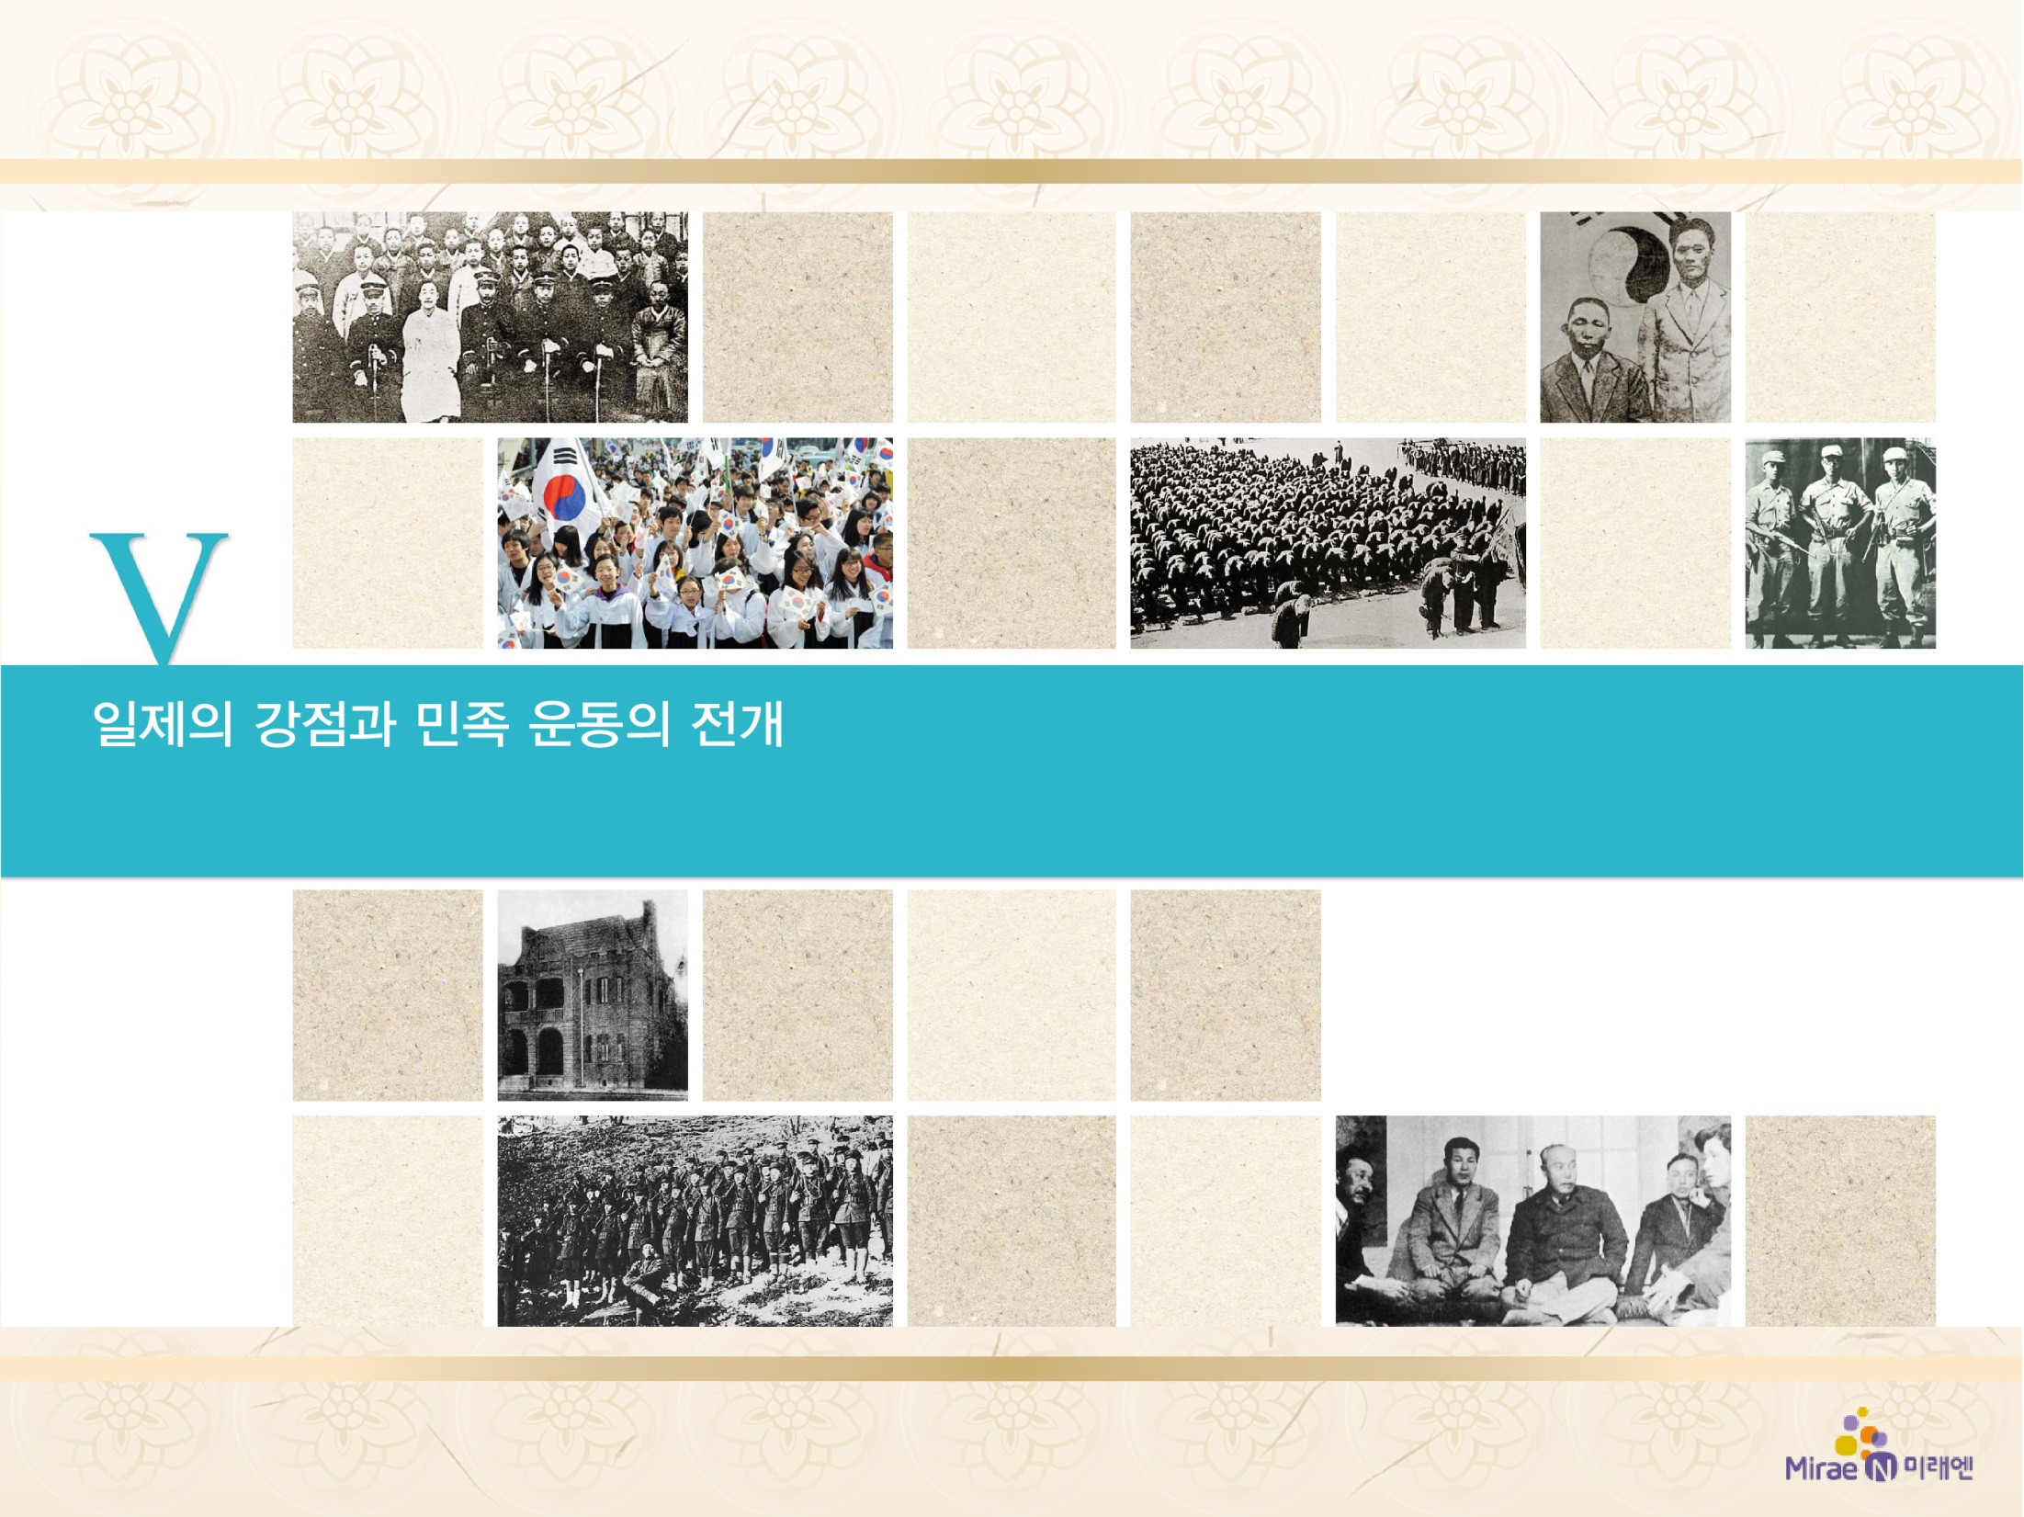
3. 나라 안에서 전개된 민족 운동
농민 운동과 노동 운동
3

Slide 2



소작 쟁의와 노동 쟁의가 치열하게 일어난 배경을 파악할 수 있다.
1930년대 농민 운동과 노동 운동의 급진적인 변화를 이해할 수 있다.

Slide 3

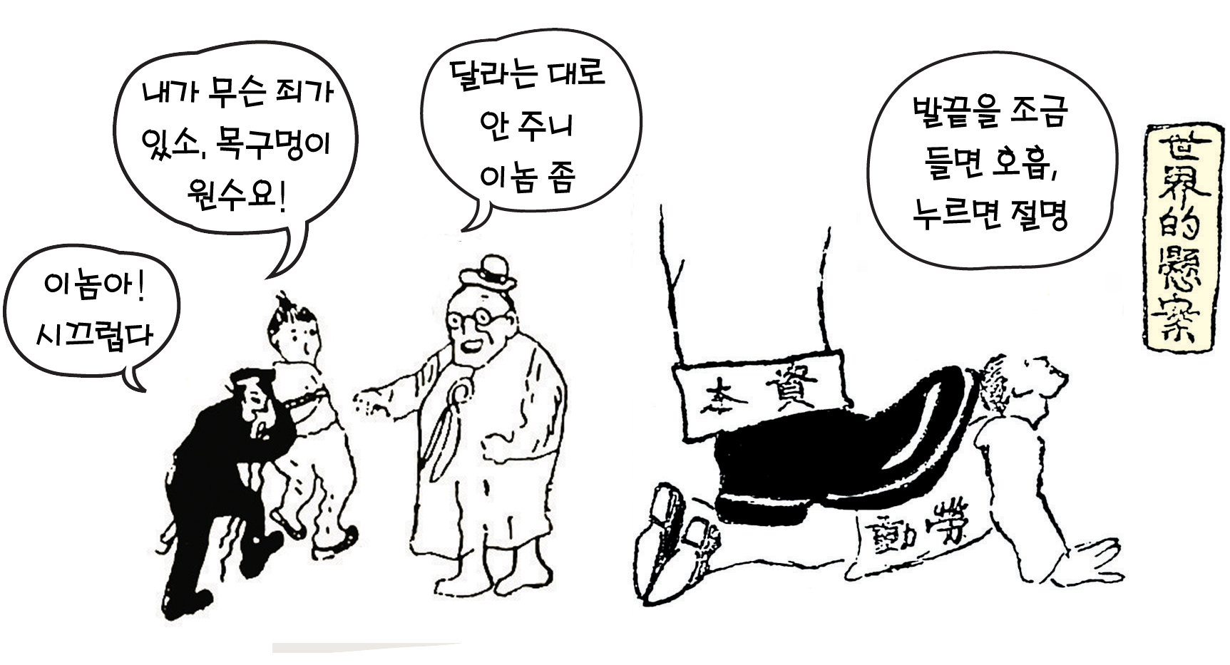
3. 나라 안에서 전개된 민족 운동
농민 운동과 노동 운동
(268쪽)
3
▲ 소작문제(조선일보, 1924)
▲ 세계적 현안(개벽, 1923)

Slide 4

3. 나라 안에서 전개된 민족 운동
농민 운동과 노동 운동
(268쪽)
3
1. 농민·노동 운동의 배경
① 농민 운동: 토지 조사 사업, 산미 증식 계획
→ 소작농 증가 → 고율 소작료, 공과금 등 각종 부담 증가
② 노동 운동: 노동자 수 증가 → 낮은 임금, 열악한 작업
환경, 장시간 노동

Slide 5
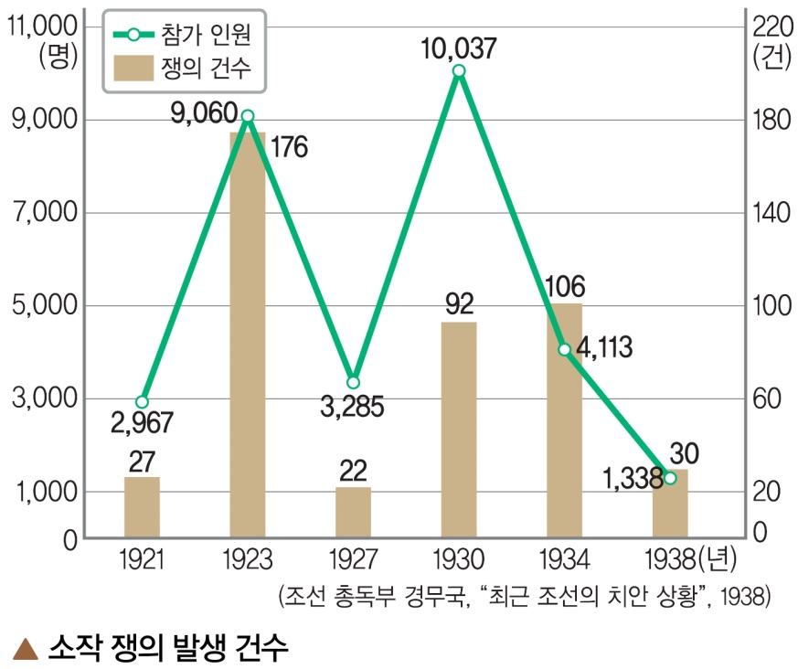
3. 나라 안에서 전개된 민족 운동
농민 운동과 노동 운동
(268쪽)
3
2. 농민 운동 - 소작 쟁의 전개
① 성격: 소작료 인하, 소작권 이전
반대 요구 → 생존권 수호 투쟁
② 농민 운동 발전: 사회주의 영향,
조선 농민 총동맹 결성(1927)
③ 대표적 소작 쟁의: 암태도 소작
쟁의(1923)

Slide 6
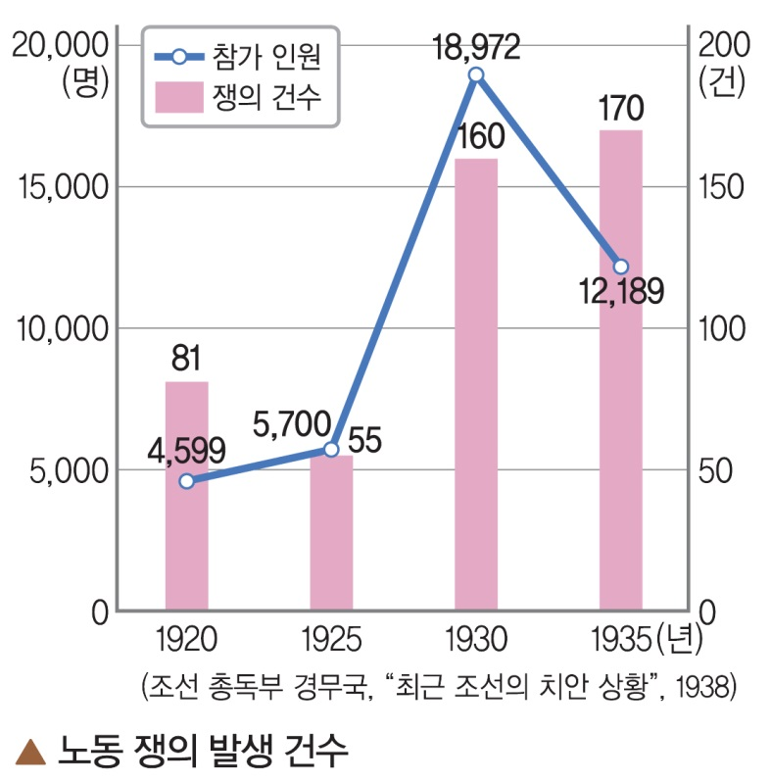
3. 나라 안에서 전개된 민족 운동
농민 운동과 노동 운동
(269쪽)
3
3. 노동 운동 - 노동 쟁의 전개
① 노동 쟁의 활성화: 사회주의 운동
확산 → 노동 운동 조직화, 노동조합
결성
② 성격: 임금 인상, 노동 시간 단축,
처우 개선 요구 → 생존권 수호 투쟁
③ 대표적 노동 쟁의: 원산 총파업
(1929)

Slide 7
3. 나라 안에서 전개된 민족 운동
농민 운동과 노동 운동
(269쪽)
3
4. 1930년대 농민·노동 운동의 변화
① 배경: 일제의 농민·노동 운동 탄압, 사회주의 운동과의
연대 강화
② 전개: 혁명적 농민·노동조합 결성 → 비합법 투쟁,
폭력 투쟁화
③ 성격: 계급 해방을 내세우는 혁명 운동 + 반제국주의
항일 투쟁
④ 중·일 전쟁 이후 일제의 강력한 탄압으로 위축됨

Slide 8

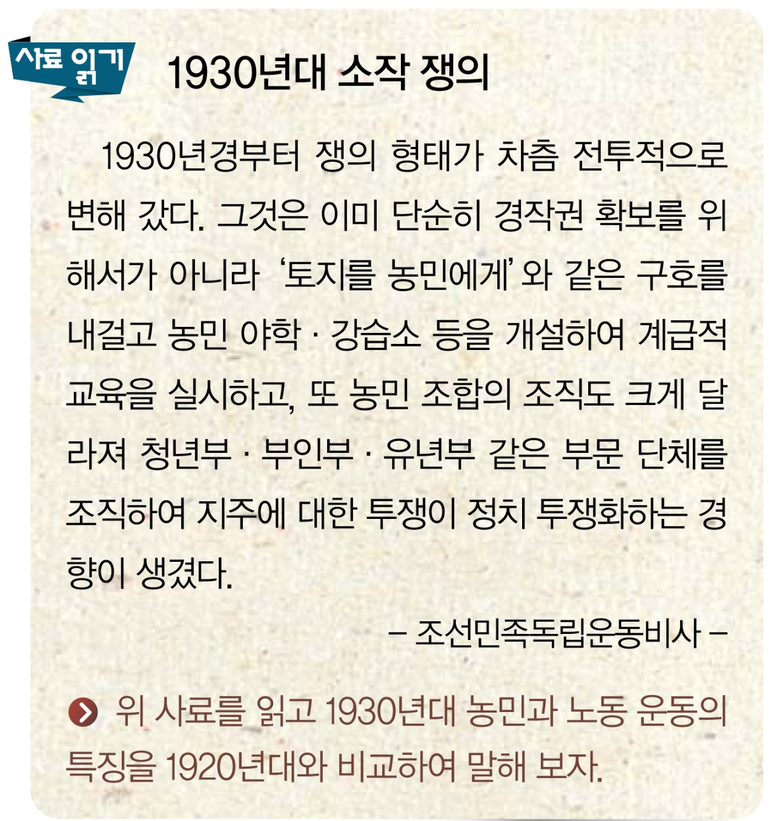
3. 나라 안에서 전개된 민족 운동
농민 운동과 노동 운동
(269쪽)
3

Slide 9
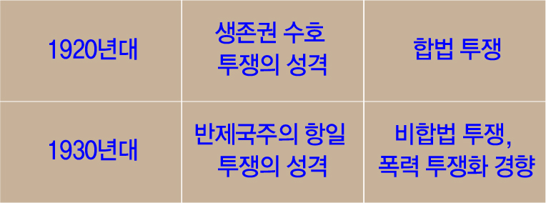
3. 나라 안에서 전개된 민족 운동
농민 운동과 노동 운동
(269쪽)
3
▶ 위 사료를 읽고 1930년대 농민과 노동 운동의 특징을
1920년대와 비교하여 말해 보자.
[답]

Slide 10
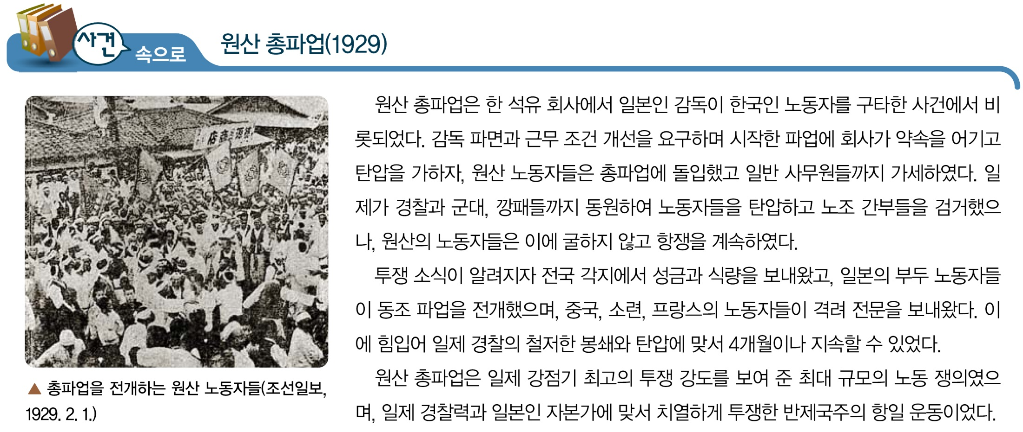
3. 나라 안에서 전개된 민족 운동
농민 운동과 노동 운동
(269쪽)
3

Slide 11

6·10 만세 운동과
광주 학생 항일 운동
입니다.
4

